Slide 1
TỰ NHIÊN VÀ XÃ HỘI
BÀI 3. ĐỒ DÙNG TRONG NHÀ

Slide 2
Hãy quan sát hình ảnh, theo dõi tình huống để thảo luận nhóm và trả lời các câu hỏi sau:
+ Kể tên các đồ dùng trong nhà Minh.
+ Chúng được dùng để làm gì?

Slide 3
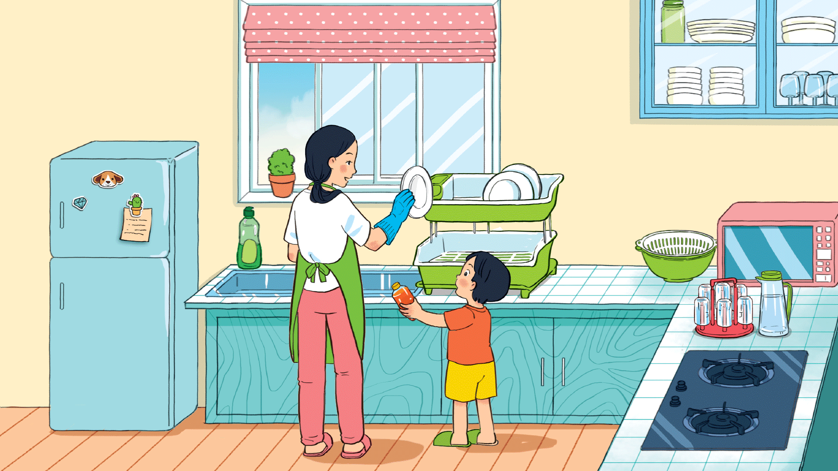

Slide 4
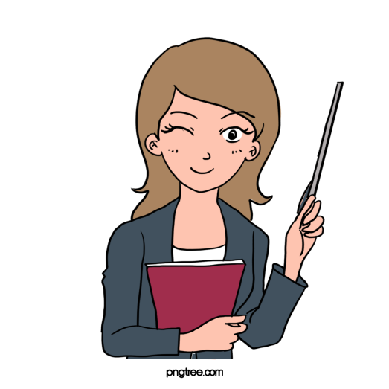
Gia đình nào cũng có các đồ dùng để sử dụng trong sinh hoạt hằng ngày. Mỗi loại đồ dùng có các chức năng khác nhau.

Slide 5
THƯ GIÃN

Slide 6
Hãy quan sát hình ảnh, thảo luận nhóm và trả lời các câu hỏi sau:
+ Minh và em gái đang làm gì?
+ Tác dụng của các việc làm đó?

Slide 8
Mọi người cần có ý thức giữ gìn và bảo quản các loại đồ dùng trong nhà.

Slide 9
NHÌN NHANH- ĐÁP ĐÚNG

Slide 14
DẶN DÒ

Slide 15
Hãy quan sát hình ảnh, theo dõi tình huống để thảo luận nhóm và trả lời các câu hỏi sau:
- Minh và em Minh đang làm gì?
Minh nhắc nhở em như thế nào?
Những việc làm đó có tác dụng gì?
Em có thường làm những việc đó ở nhà không?

Slide 16
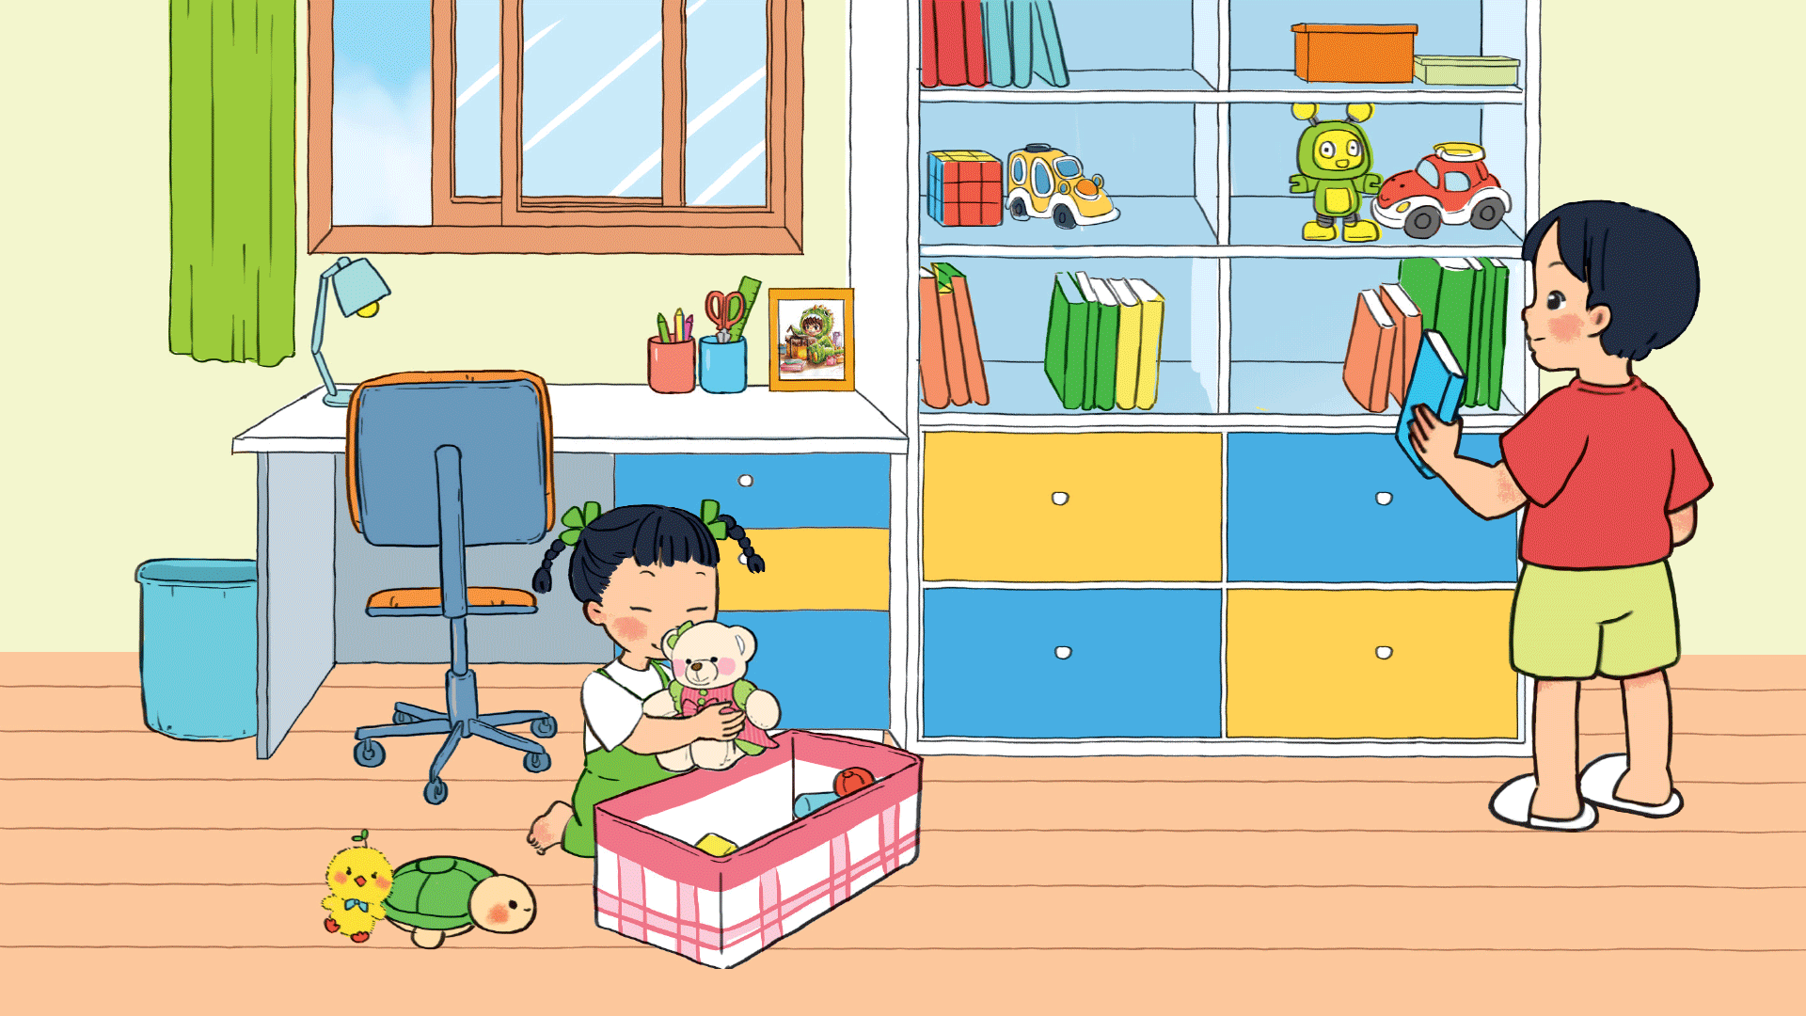

Slide 17
Ngoài giờ học, các em cần làm những công việc phù hợp để nhà cửa gọn gàng, sạch sẽ.

Slide 18
Hãy quan sát, em thấy căn phòng nào gọn gàng hơn?

Slide 23
Mọi người trong gia đình đều phải có ý thức tham gia dọn dẹp, sắp xếp đồ dùng trong nhà.

